Slide 1
Ache seu orgânico
Uma plataforma que une pessoas

Slide 2
Objetivo
Criar uma plataforma para unir consumidores a procura de produtos orgânicos e produtores que querem aumentar o alcance de seus produtos. A proposta é incentivar a agricultura orgânica em oposição a agricultura tradicional, ajudando a desenvolver um mercado mais sustentável.

Slide 3
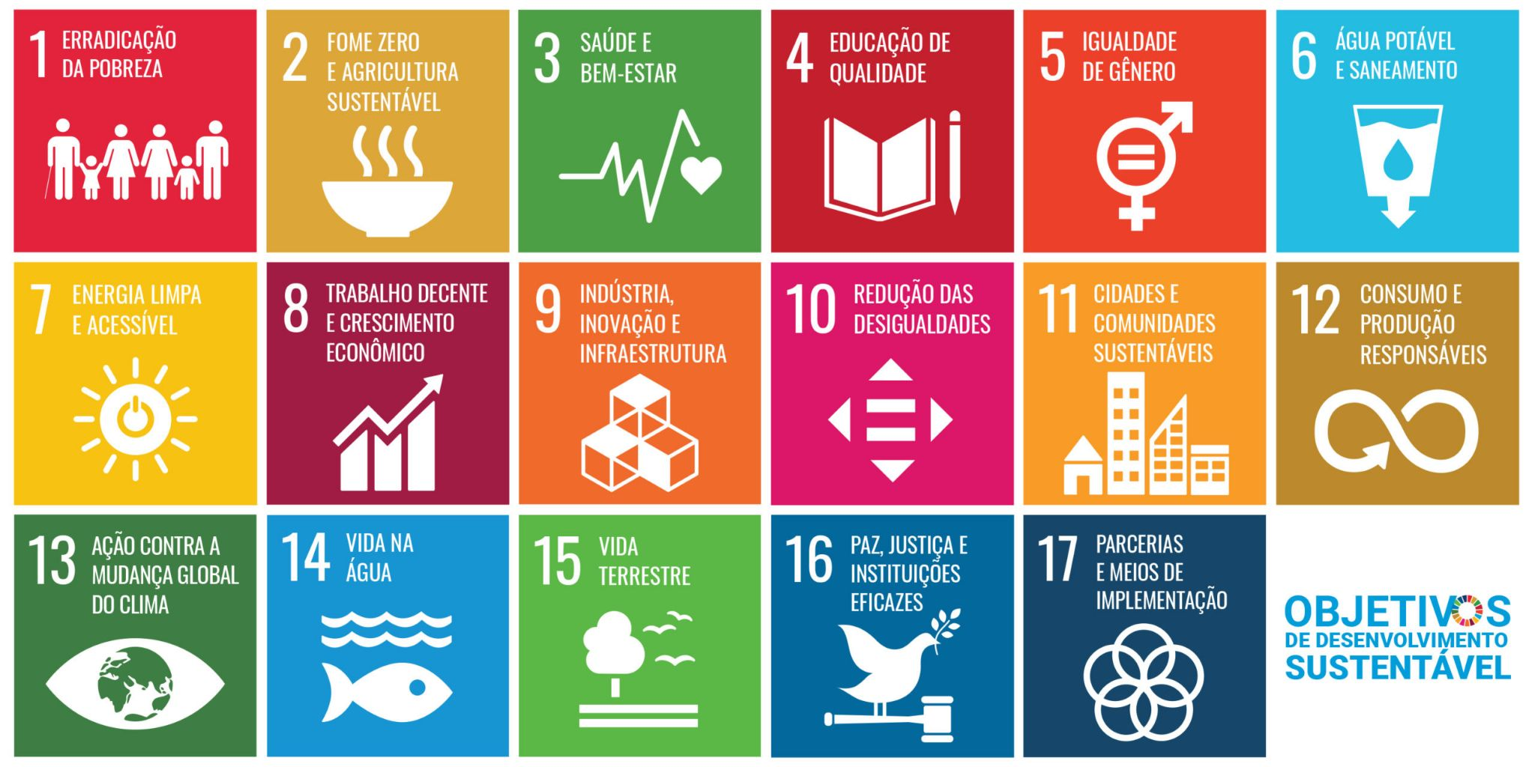
ODS

Slide 4
Sistema
Autenticação/Autorização
Usuario anônimo
Usuário comum
Usuário produtor/comerciante/feiras

Slide 5
Usuario anônimo
Pode ver e consultar o mapa
Não pode ver informações detalhadas

Slide 6
Usuario comum
Pode consultar o mapa
Ver todos os produtos disponíveis
Ver informações detalhadas de produtores/eventos

Slide 7
Usuario produtor
Pode consultar o mapa
Ver todos os produtos disponíveis
Ver informações detalhadas de produtores/eventos
Cadastrar informações de contato
Cadastrar tipos de produto disponíveis
Divulgação de eventos (feiras)
Divulgação do estabelecimento como um todo

Slide 8
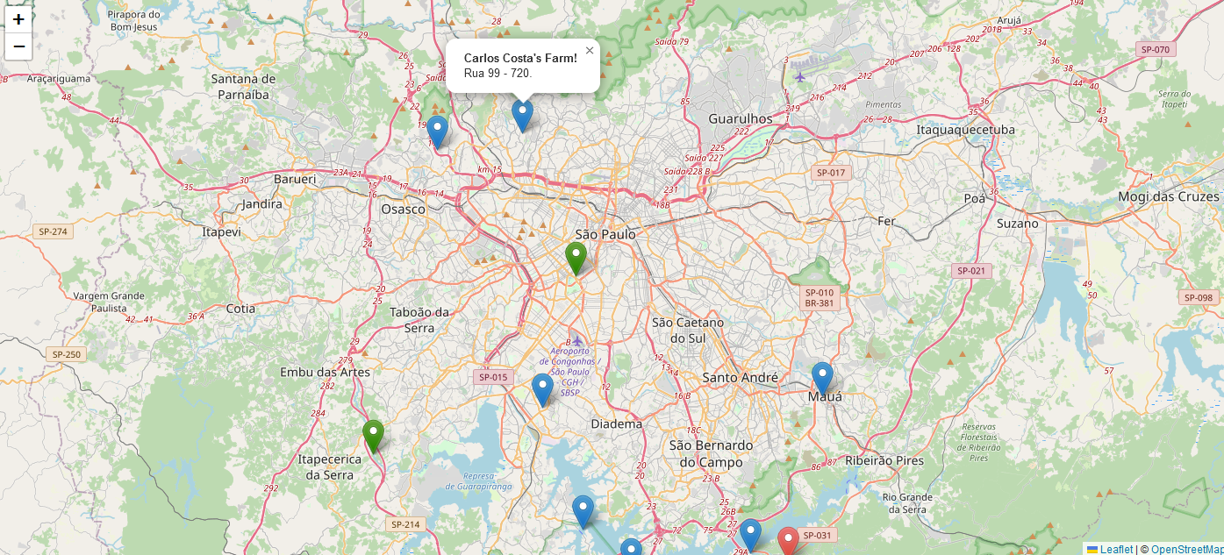
Mapa
Microserviço -> OpenStreetMap (Leaflet)

Slide 9
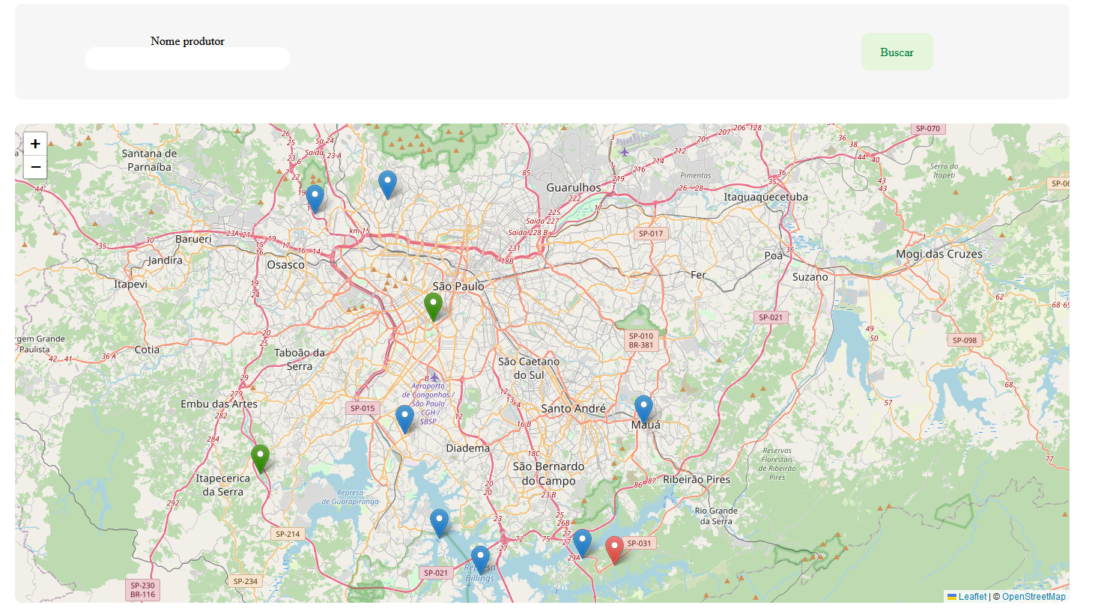
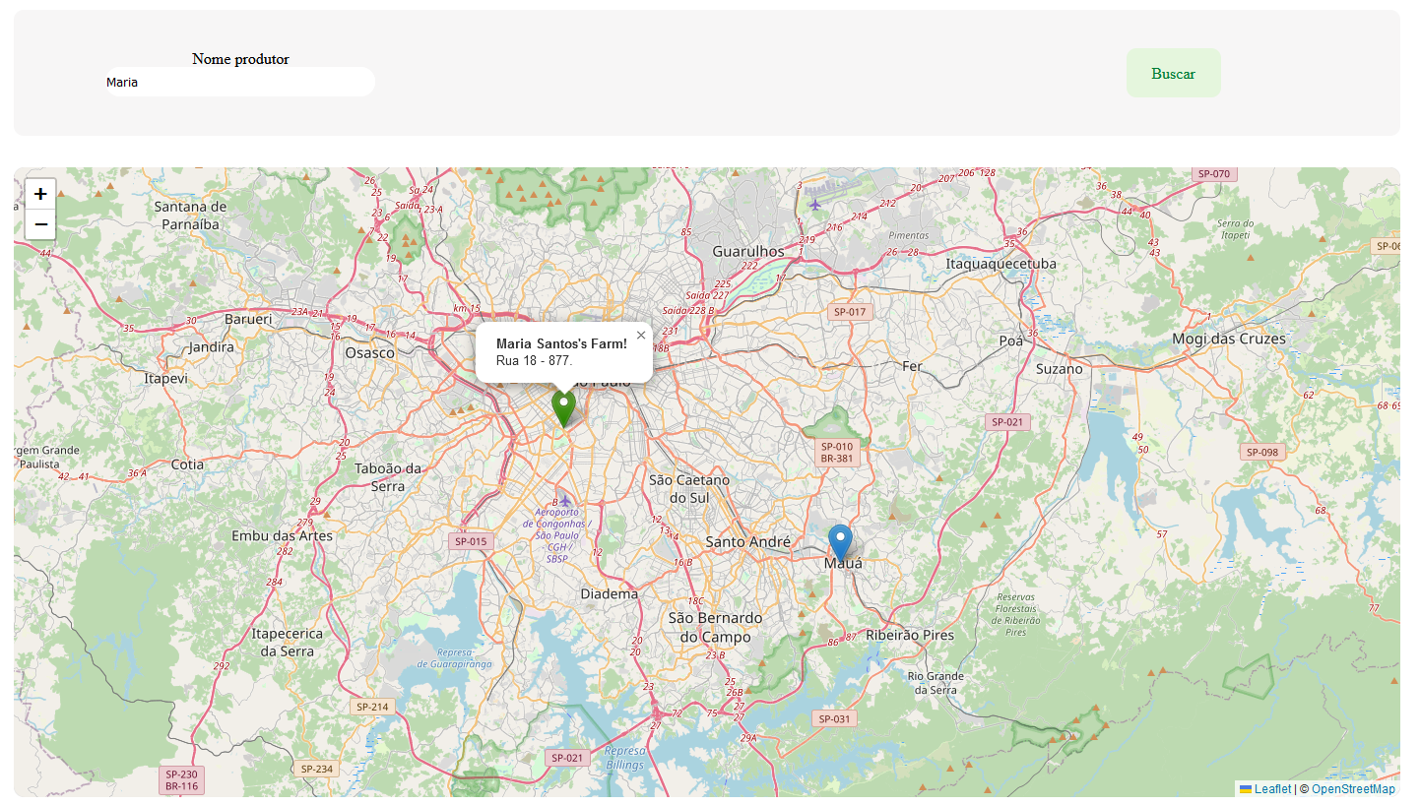
Consulta

Slide 10
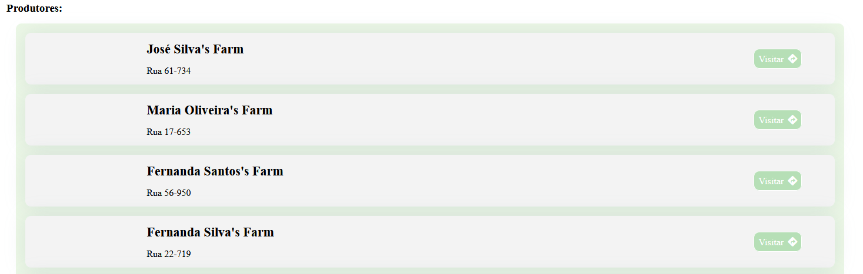
Acesso produtores

Slide 11
Evolução do projeto
Monolito:
Toda lógica em um lugar só
Banco de dados + Backend + Frontend
Django
MySQL
Menos usabilidade
Pior experiência do usuário

Slide 12
Evolução do projeto
Divisão das funções(Microserviços):
Backend:
Django Rest Framework
Autenticação JWT
Lógica de negócio
Cadastro das informações
Frontend:
React
Autenticação JWT
Usabilidade
Experiência do usuário

Slide 13



